Slide 1
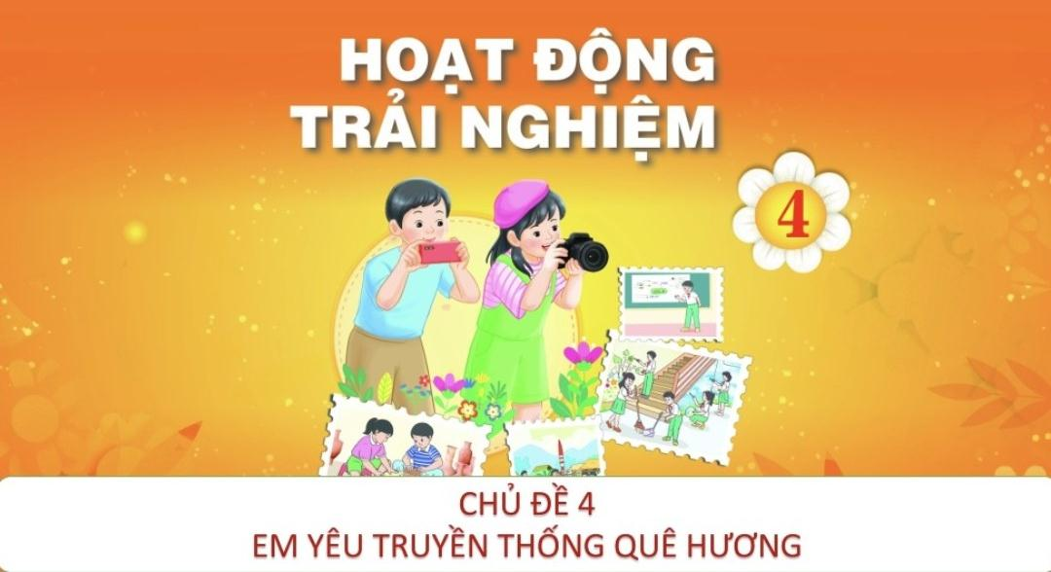
CHỦ ĐỀ 3
BIẾT ƠN THẦY CÔ – YÊU QUÝ BẠN BÈ

Slide 2


CHỦ ĐỀ 3
BIẾT ƠN THẦY CÔ – YÊU QUÝ BẠN BÈ (TUẦN 11)

Slide 3


Khởi động
quan sát bức tranh và đặt câu hỏi: Bạn nhìn thấy gì trong bức tranh?

Slide 4
Hoạt động 6:
Xác định một số vấn đề thường xảy ra trong quan hệ với bạn bè

Slide 5
Hoạt động 6: Xác định một số vấn đề thường xảy ra trong quan hệ với bạn bè
1. Đọc nhiệm vụ 1 của hoạt động 6 trong SGK Hoạt động trải nghiệm 4 trang 30
Làm việc theo nhóm 4, các thành viên trong nhóm lần lượt kể về một lần đã từng gặp phải vấn đề với bạn theo gợi ý:
+ Nêu vấn đề của em với bạn
+ Thời điểm xảy ra vấn đề đó
+ Những lời nói, việc làm em đã thực hiện khi đó

Slide 6
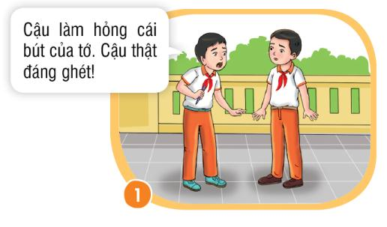
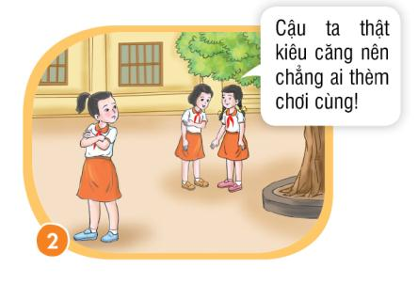
Hoạt động 6: Xác định một số vấn đề thường xảy ra trong quan hệ với bạn bè
2. Đọc nhiệm vụ 2 của hoạt động 6 trong SGK Hoạt động trải nghiệm 4 trang 33: Trao đổi về những vấn đề thường xảy ra trong mối quan hệ với bạn bè mà em biết.
Làm việc theo nhóm 4, trao đổi về những tranh bên

Slide 7
Hoạt động 7:
Tìm hiểu cách giải quyết khi có vấn đề xảy ra trong quan hệ với bạn bè

Slide 8
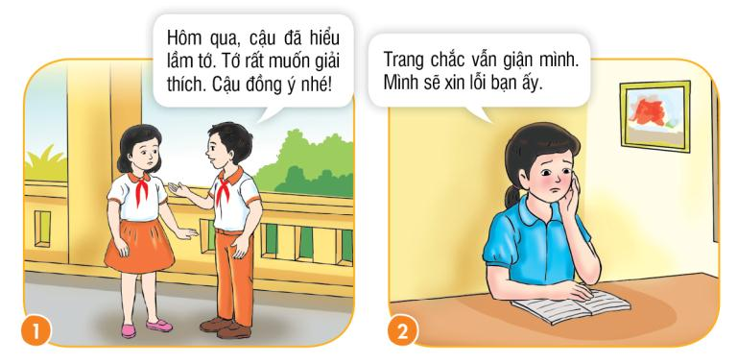
Hoạt động 7: Tìm hiểu cách giải quyết khi có vấn đề xảy ra trong quan hệ với bạn bè
1. Đọc nhiệm vụ 1 hoạt động 7 SGK Hoạt động trải nghiệm 4 trang 31
2. Tổ chức làm việc nhóm 4, trao đổi với bạn về một số cách giải quyết khi có vấn đề xảy ra trong quan hệ với bạn bè
3. Tiếp tục tổ chức làm việc nhóm 4, trao đổi về những cách giải quyết khi có vấn đề xảy ra trong quan hệ với bạn bè mà em biết.
Tài liệu được chia sẻ bởi Website VnTeach.Com
https://www.vnteach.com

Slide 9

Xin chân thành cảm ơn

